Slide 1

INFORMACIÓN DE LA ACTIVIDAD
Numero contrato
Dependencia y pedido
Fecha y lugar
CPS-2025-13458
INDER ENVIGADO
PDO-C-35
DOMINGO, 21 DE DICIEMBRE DE 2025
POLIDEPORTIVO LAS PALMAS

Slide 2
INFORMACIÓN DE LA ACTIVIDAD
Descripción del servicio
Valor inicial aprobado
Nombre del evento
ACTIVIDAD DEPORTIVA Y DE CIERRE ZONA 12
Operación logística: Técnica, Alimentación, Mobiliaria
$ 15,887,970 IVA INCLUIDO

Slide 3
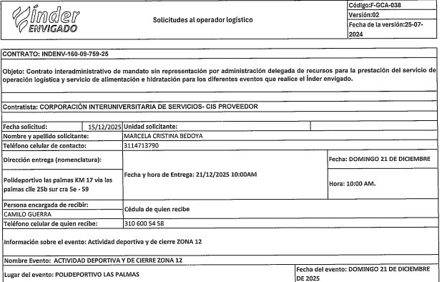
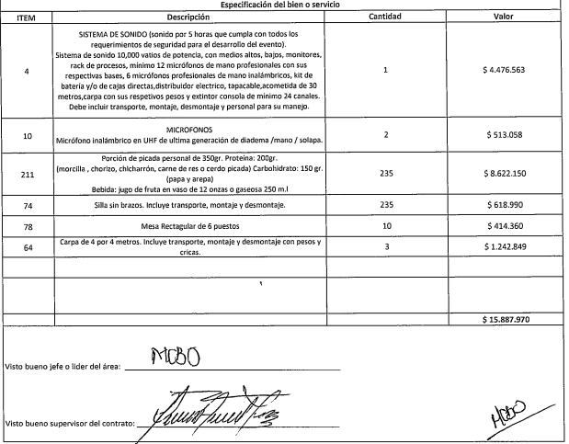
SOLICITUD DEL EVENTO

Slide 4
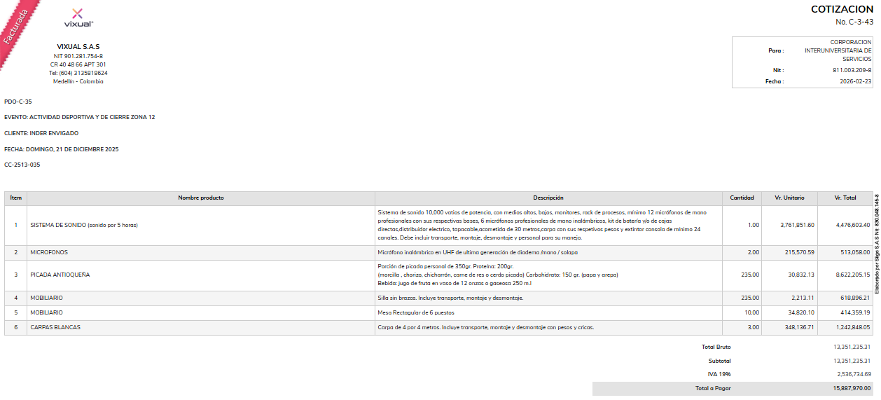
DETALLES DEL PEDIDO

Slide 5
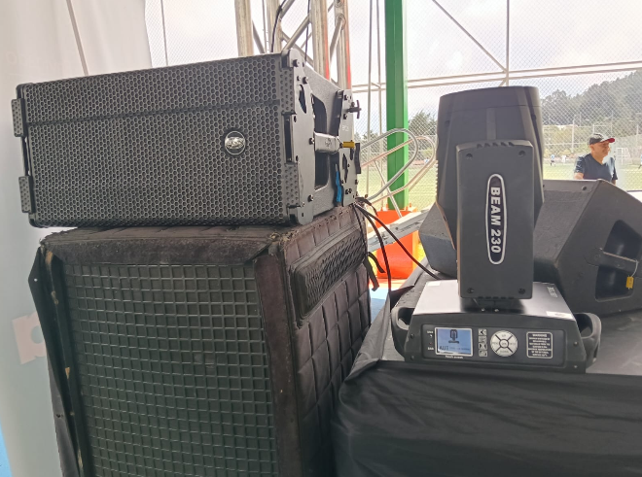
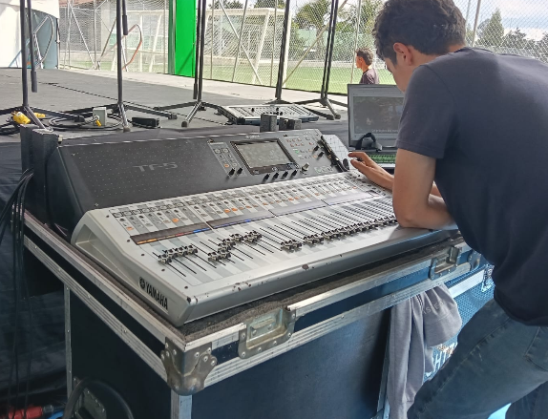
EVIDENCIAS
EVENTO: Actividad deportiva y de cierre zona 12
FECHA: Domingo, 21 de diciembre de 2025
DESCRIPCIÓN DEL SERVICIO:
Sistema de sonido – 1 und

Slide 6
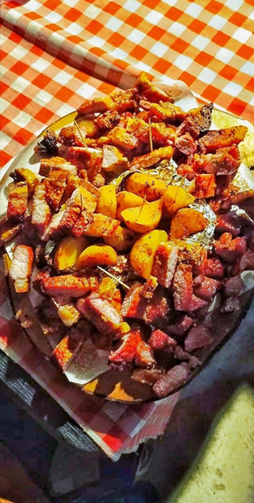
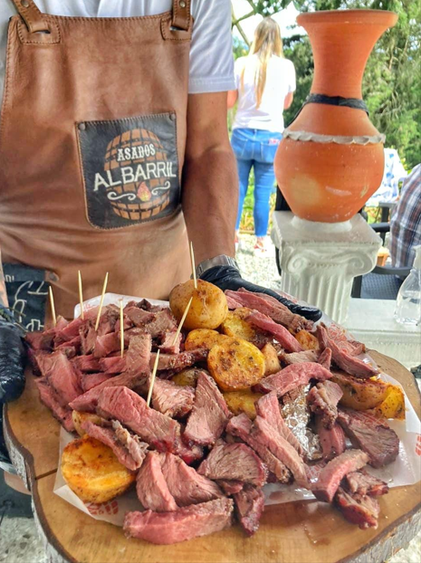
EVIDENCIAS
EVENTO: Actividad deportiva y de cierre zona 12
FECHA: Domingo, 21 de diciembre de 2025
DESCRIPCIÓN DEL SERVICIO:
Porción De Picada Personal – 235 unds

Slide 7
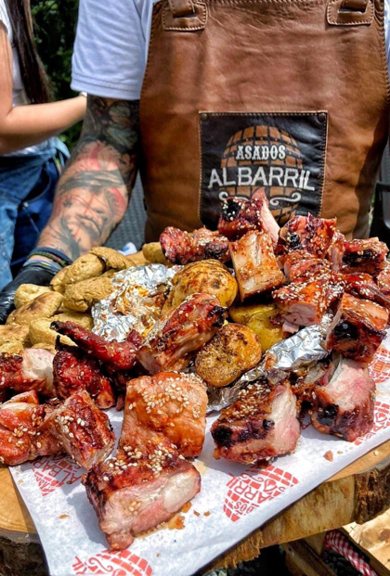
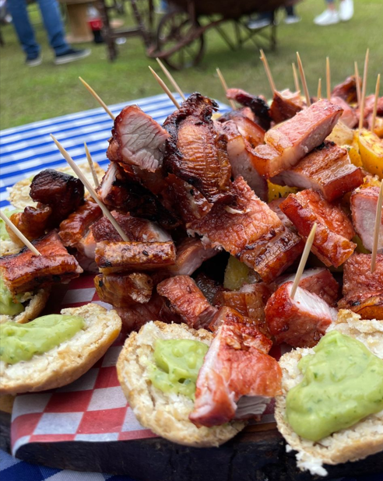
EVIDENCIAS
EVENTO: Actividad deportiva y de cierre zona 12
FECHA: Domingo, 21 de diciembre de 2025
DESCRIPCIÓN DEL SERVICIO:
Porción De Picada Personal – 235 unds

Slide 8
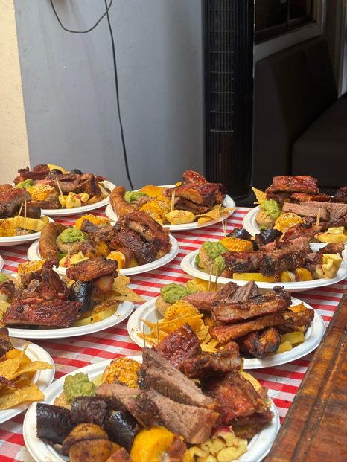
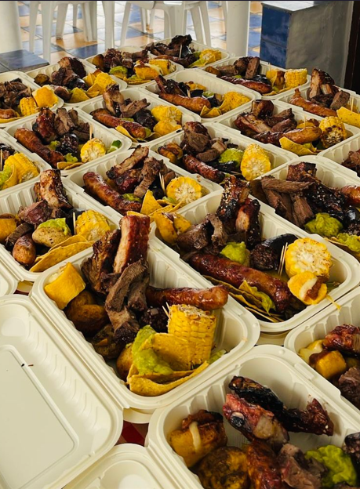
EVIDENCIAS
EVENTO: Actividad deportiva y de cierre zona 12
FECHA: Domingo, 21 de diciembre de 2025
DESCRIPCIÓN DEL SERVICIO:
Porción De Picada Personal – 235 unds

Slide 9
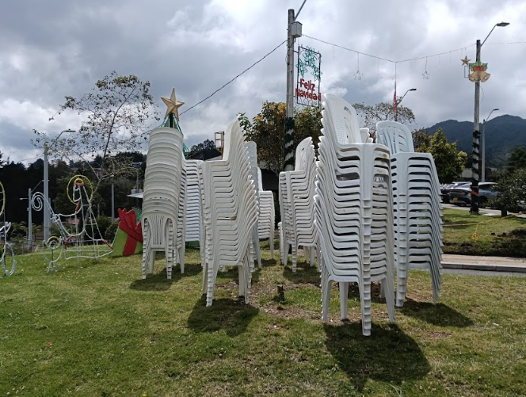
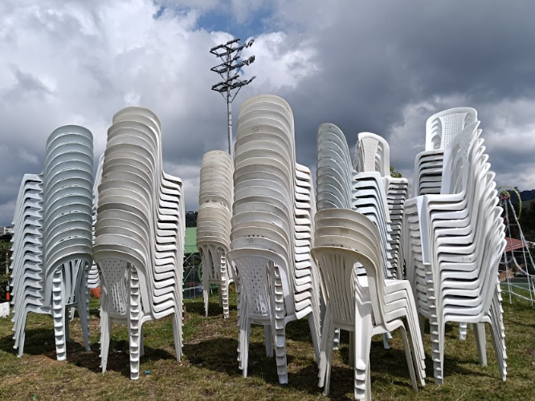
EVIDENCIAS
EVENTO: Actividad deportiva y de cierre zona 12
FECHA: Domingo, 21 de diciembre de 2025
DESCRIPCIÓN DEL SERVICIO:
Silletería Plástica Sin Brazos – 235 unds

Slide 10
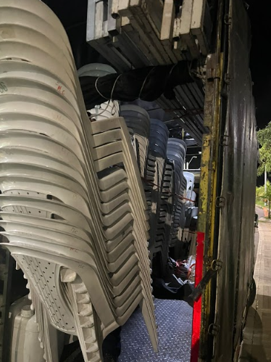
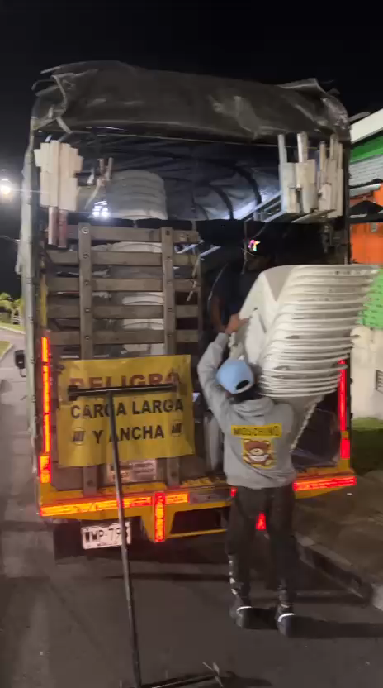
EVIDENCIAS
EVENTO: Actividad deportiva y de cierre zona 12
FECHA: Domingo, 21 de diciembre de 2025
DESCRIPCIÓN DEL SERVICIO:
Silletería Plástica Sin Brazos – 235 unds

Slide 11
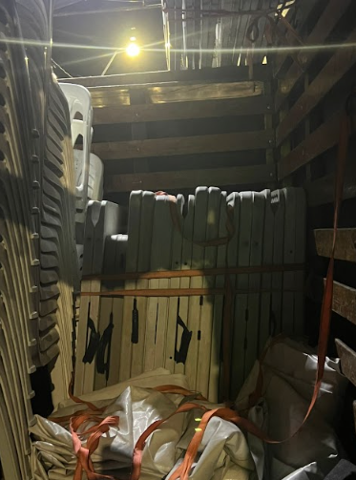
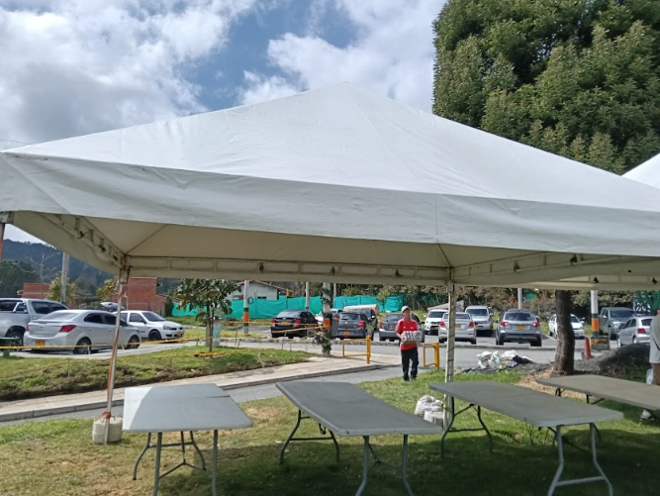
EVIDENCIAS
EVENTO: Actividad deportiva y de cierre zona 12
FECHA: Domingo, 21 de diciembre de 2025
DESCRIPCIÓN DEL SERVICIO:
Mesa Rectangular – 10 unds

Slide 12
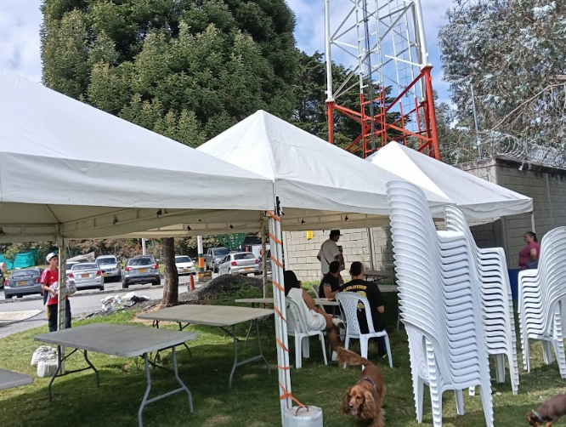
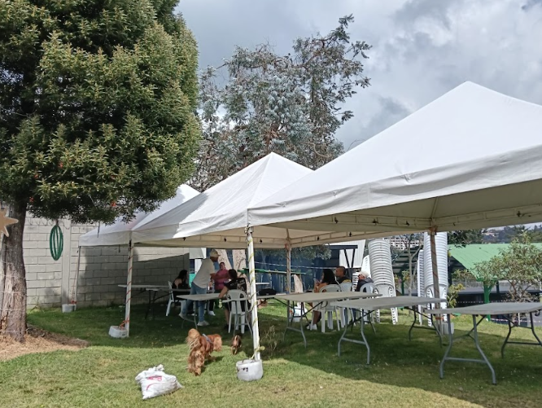
EVIDENCIAS
EVENTO: Actividad deportiva y de cierre zona 12
FECHA: Domingo, 21 de diciembre de 2025
DESCRIPCIÓN DEL SERVICIO:
Mesa Rectangular – 10 unds

Slide 13
EVIDENCIAS
EVENTO: Actividad deportiva y de cierre zona 12
FECHA: Domingo, 21 de diciembre de 2025
DESCRIPCIÓN DEL SERVICIO:
Carpa 4x4 Mts – 3 unds

Slide 14
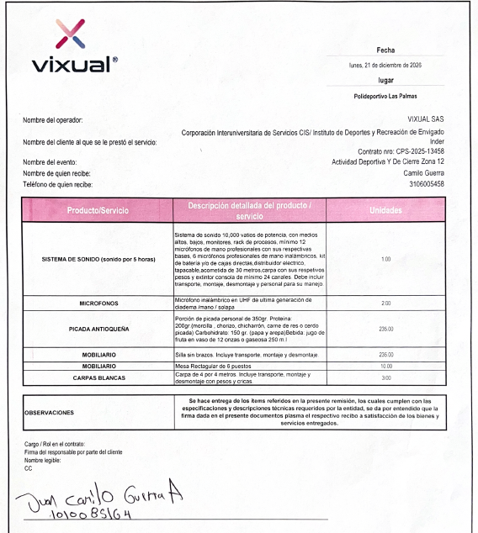
REMISIÓN SERVICIOS
RECIBIDOS

